Slide 1
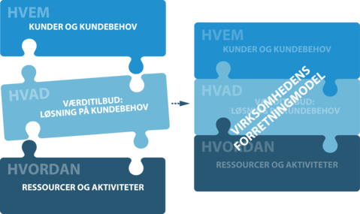
Dagens program
Case: Bouillon – Segmentering, købsmotiver og værditilbud
Værditilbud og USP
Egen undersøgelse

Slide 2

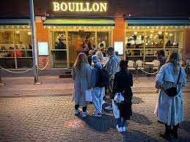
Værditilbud, segmentering og købsmotiver
Case: Bouillon
Redegør for virksomhedens værditilbud og deres Unique Selling Point.
Vurder hvilket segment Bouillon henvender sig til henvender sig til og diskuter købsmotiverne ved køb hos Bouillon.
Vurder om virksomhedens forretningsmodel er bæredygtig.

Slide 3
Værditilbud
- behovsløsninger

Slide 4

Værditilbud
- behovsløsninger
Værditilbud - Value Proposition
  Løsning på kundebehov
USP (forkortelse for Unique Selling Proposition eller Unique Selling Point)
kortfattet at fremhæve de unikke fordele ved værditilbuddet
bedste salgsargumenter for værditilbuddet – (bruges ift. markedsføringen)
Brand - identitetsskabende kendetegn ved et produkt, en virksomhed eller en person, som tilfører en oplevet merværdi hos kunden
Differentiering - adskille sig fra konkurrenterne - mere attraktivt værditilbud
Vurder hvad der er Planet Nusas USP ( Unique Selling Point)
Find eksempler på branding i tilknytning til de virksomheder vi har arbejdet med.

Slide 5
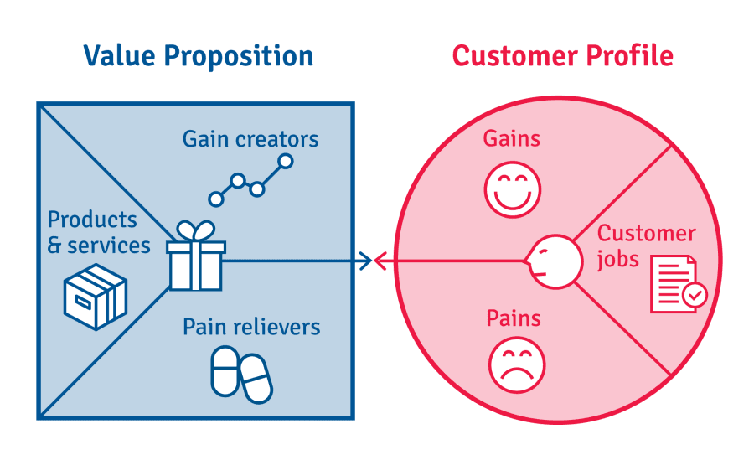
https://www.youtube.com/watch?v=KjErbysfimM

Slide 6

Urmærket Tudor

Slide 7
Værditilbud
Vælg en reklame på nettet og identificér det værditilbud, som fremhæves i denne. Kom gerne ind på virksomhedens Unique Selling Point.
Vurdér hvem der er målgruppe(r) for reklamen. Diskutér hvilke kundebehov, som reklamen forsøger at appellere til hos den enkelte målgruppe(r).
Fremlæggelser fra grupperne med visning af reklamen samt en lille pp.

